Slide 1
hospodárska geografia

Slide 2
Žiaci získajú základné vedomosti o:
všetkých svetadieloch - Ázii, Austrálie a Oceánie, Afrike, Amerike a Európe
geografických charakteristikách svetadielov z hľadiska prírodných pomerov a hospodárskej charakteristiky
medzinárodných a európskych integráciách a postavení Slovenska vo vzťahu k týmto spoločenstvám

Slide 3
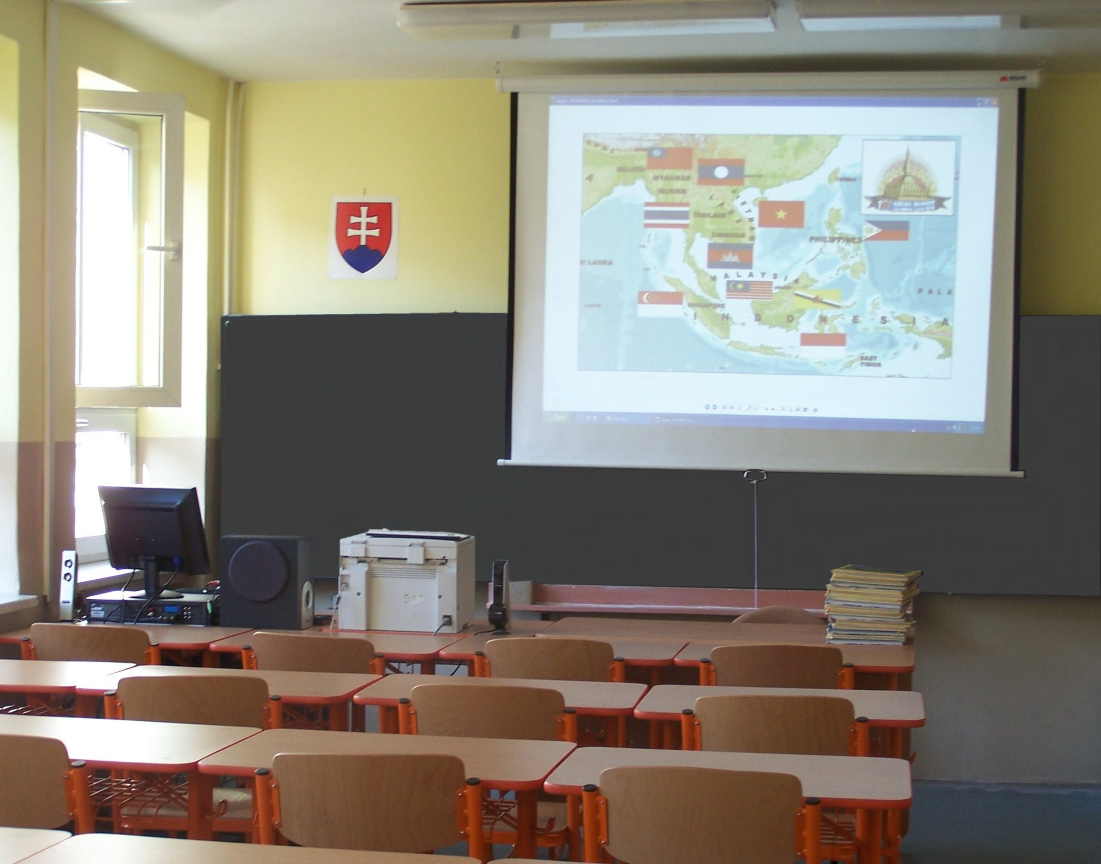
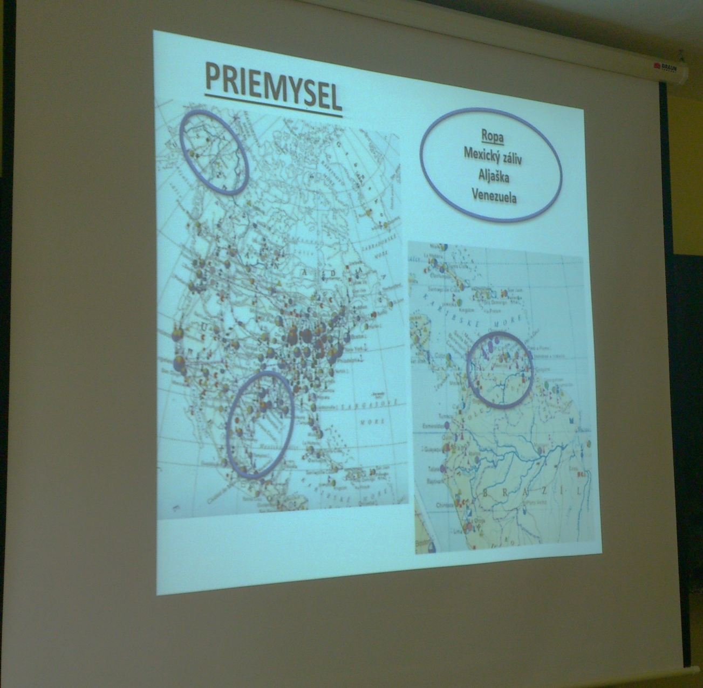
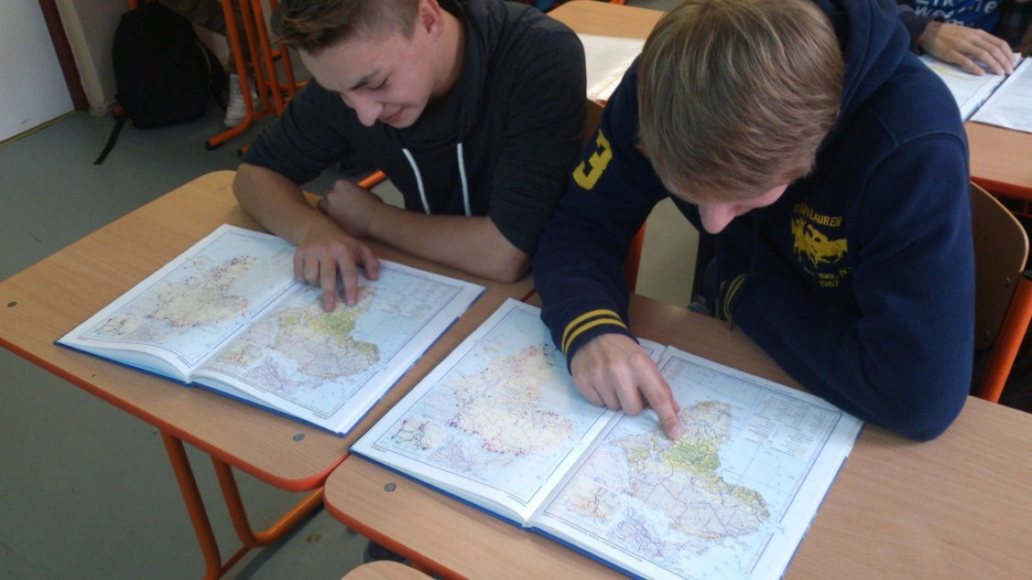
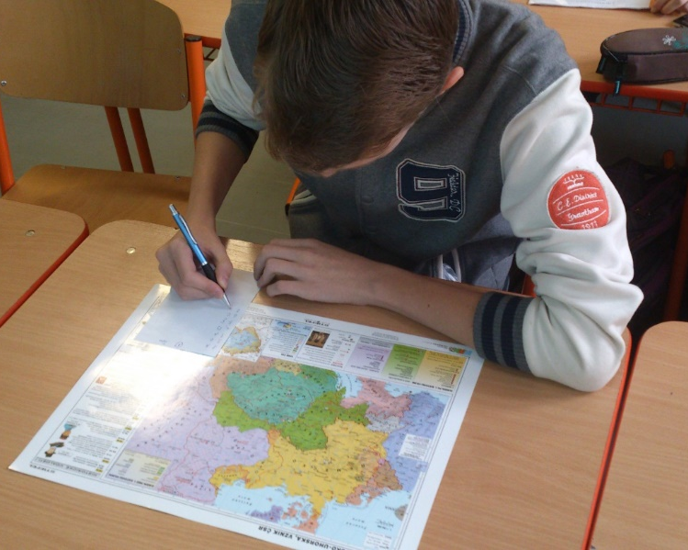
Využitie didaktických pomôcok
mapy
atlasy
prezentácie

Slide 4
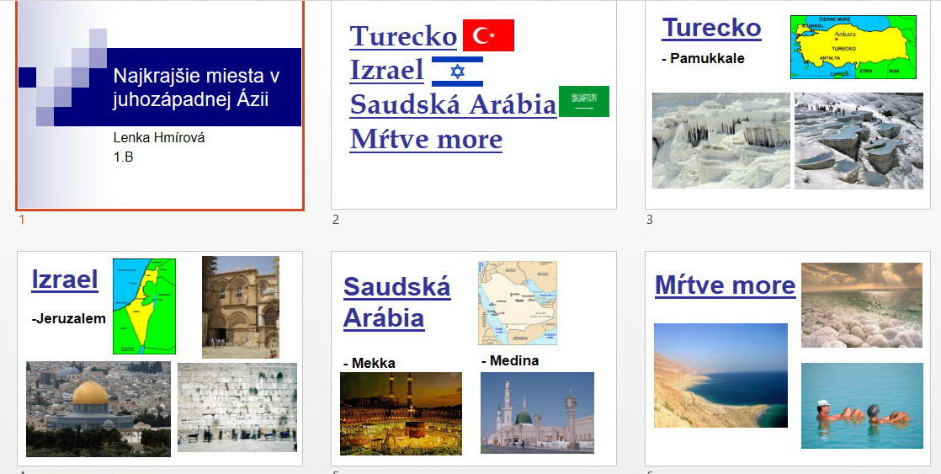
Projektové práce žiakov

Slide 5
Projektové práce žiakov
prepojenie predmetov hospodárska geografia –
- dejepis – aplikovaná informatika

Slide 6
realizácia učebne pre výučbu predmetov hospodárska geografia a dejepis
prostredníctvom projektu „moderná škola“
a sponzorom školy:
Stredoslovenská energetika
Montáže Čakovice
Scuderia Kart
MK living s.r.o.
PANEX – zdravý eshop

